Slide 1
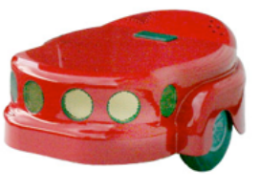
PRÁCTICA FINAL SISTEMAS DE CONTROL INTELIGENTE
Diseño de Controladores Borrosos y Neuroborrosos para un Robot Móvil
Sergio Sánchez Campo
David Ramos Fernández
GISI

Slide 2
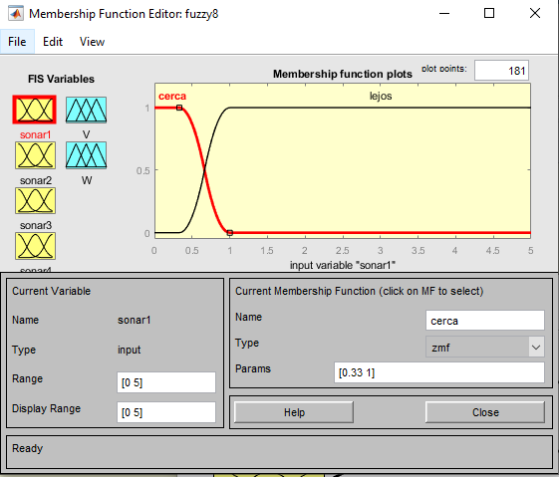
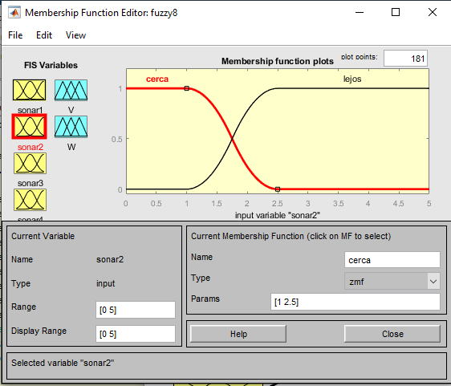
DISEÑO MANUAL DE UN CONTROL BORROSO DE TIPO MAMDANI
Sonar diagonal (1,4)
Sonar frontal (2,3)

Slide 3
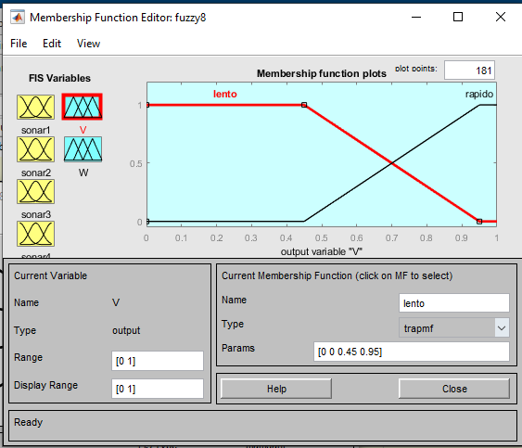
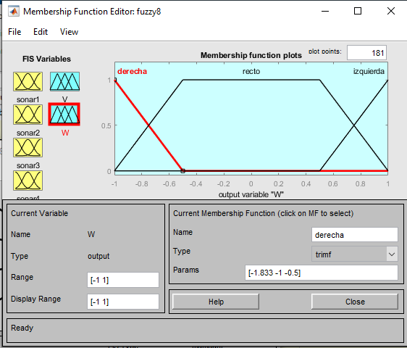
DISEÑO MANUAL DE UN CONTROL BORROSO DE TIPO MAMDANI
Velocidad
Velocidad angular

Slide 4
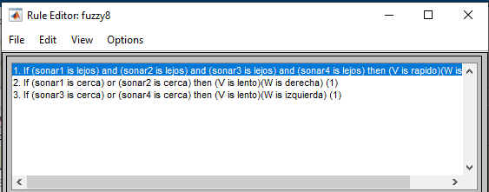
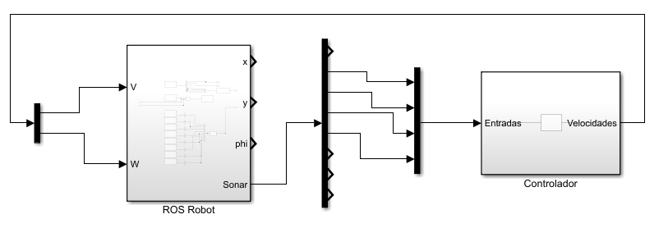
DISEÑO MANUAL DE UN CONTROL BORROSO DE TIPO MAMDANI
Reglas
Controlador

Slide 5
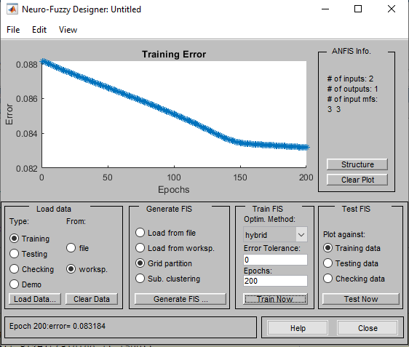
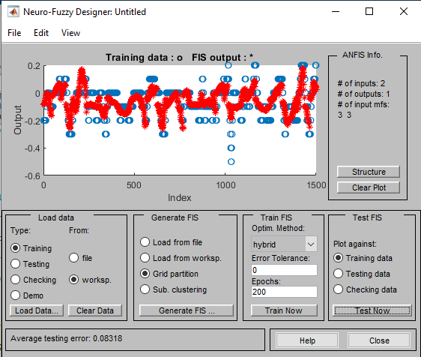
DISEÑO AUTOMÁTICO DE UN CONTROLADOR NEUROBORROSO DE TIPO SUGENO
Entrenamiento de la velocidad angular

Slide 6
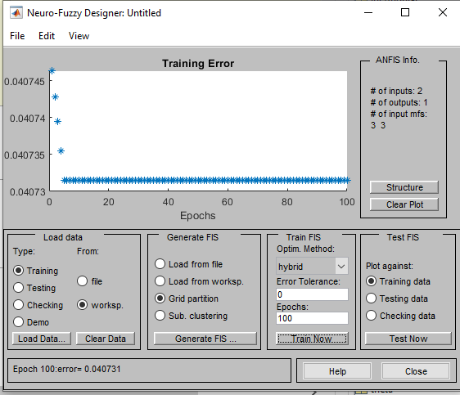
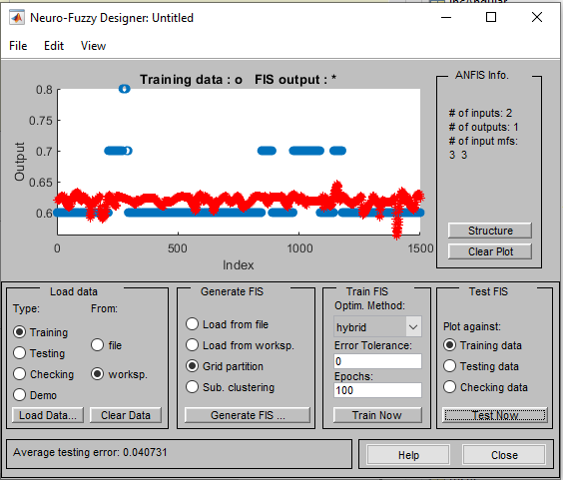
DISEÑO AUTOMÁTICO DE UN CONTROLADOR NEUROBORROSO DE TIPO SUGENO
Entrenamiento de la velocidad

Slide 7
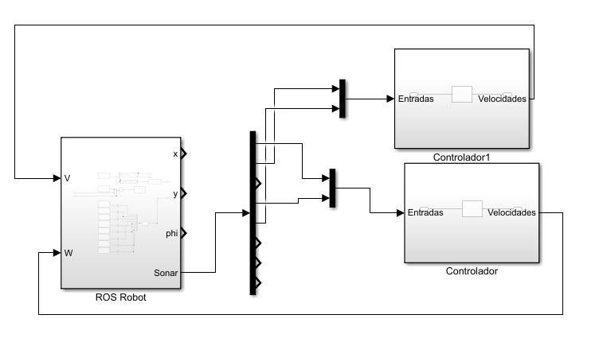
DISEÑO AUTOMÁTICO DE UN CONTROLADOR NEUROBORROSO DE TIPO SUGENO
Controlador neuroborroso

Slide 8

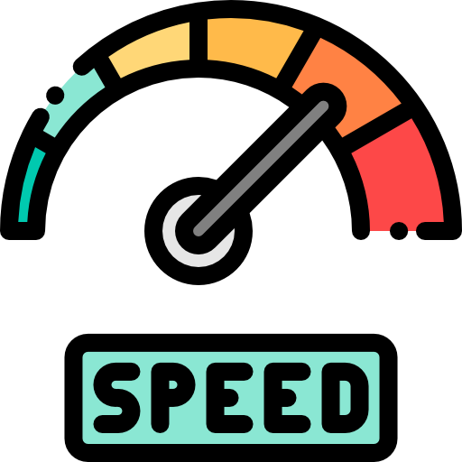


COMPETICIÓN
Empleamos el controlador borroso
Optimizamos su velocidad
Decrementamos el rango de detección de los sonares
Descompensación hacia la derecha

